Slide 1
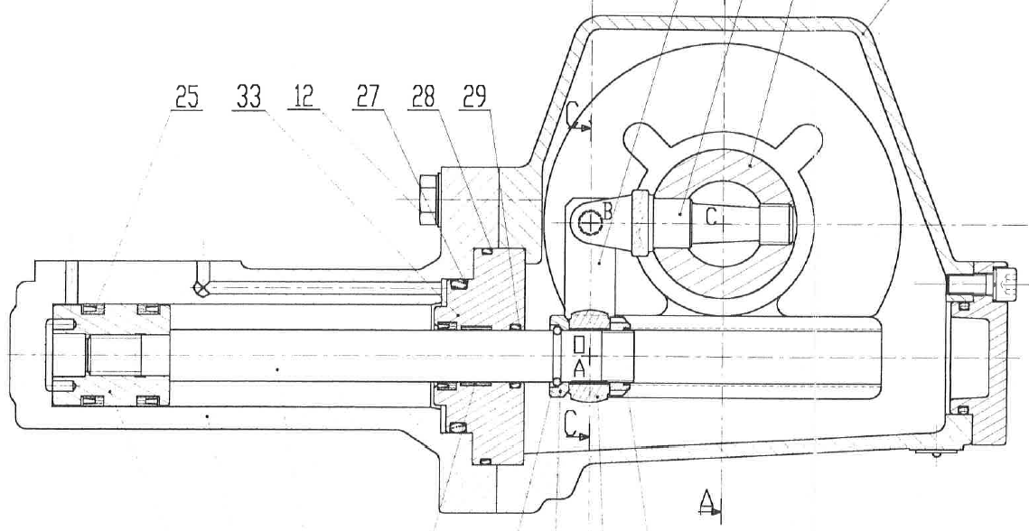
B’
A’
100mm

